Slide 1
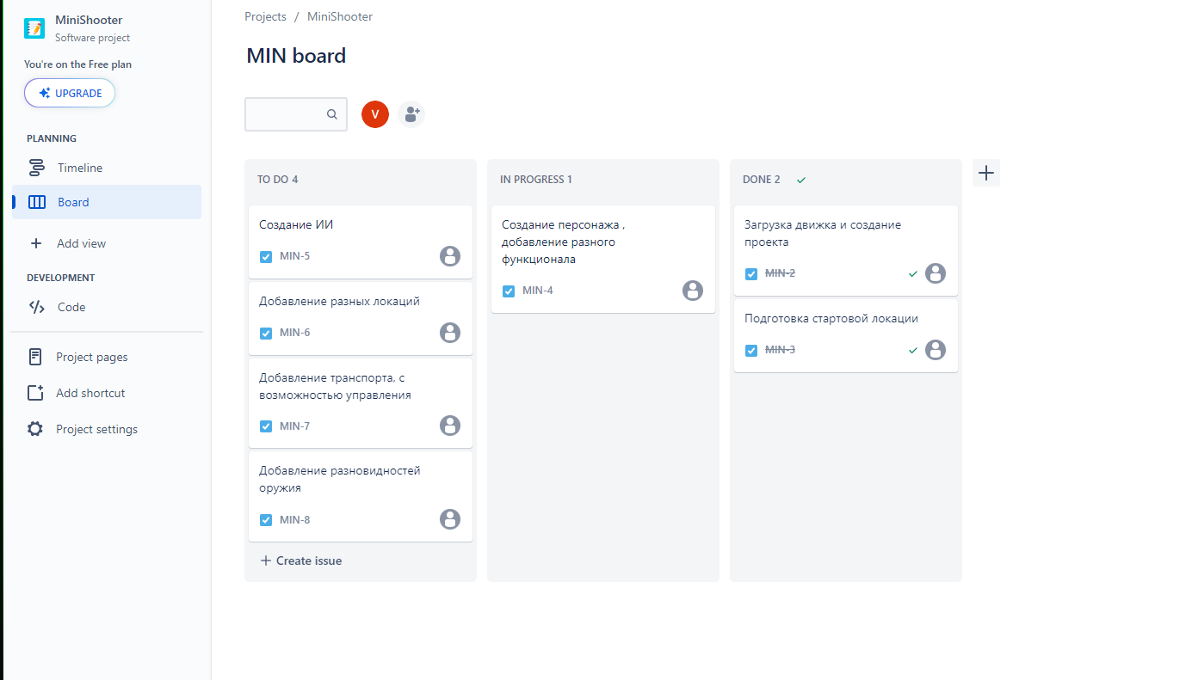
Лабораторная работа №3
Доска с задачами

Slide 2
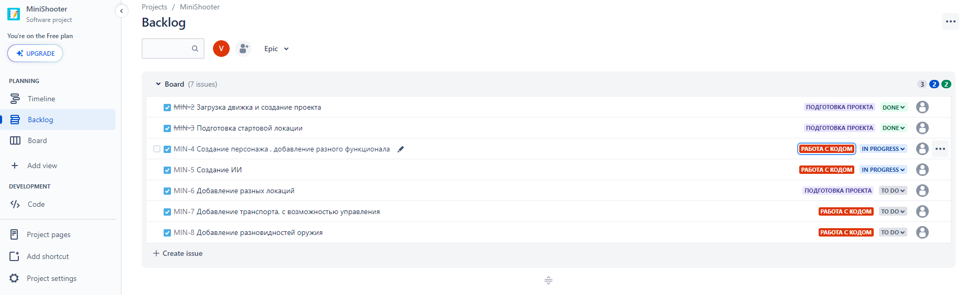
Эпики

Slide 3
Итог лабораторной работы
В ходе данной лабораторной работы, мы научились работать с инструментом управления задачами

